Slide 1
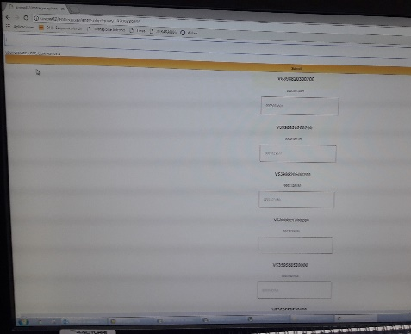
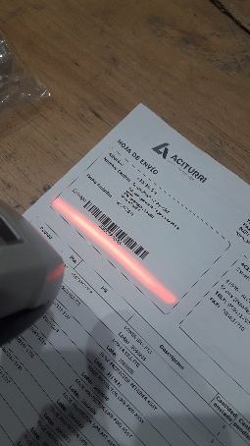
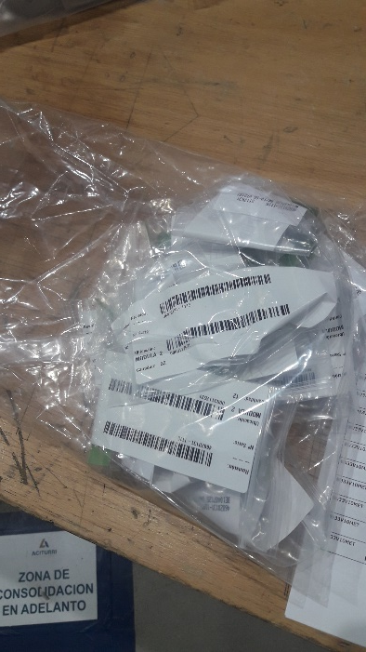
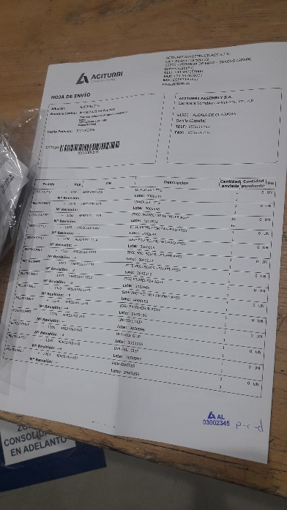
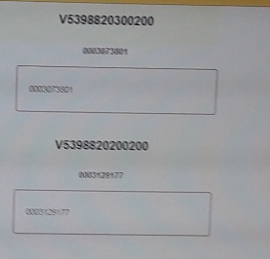
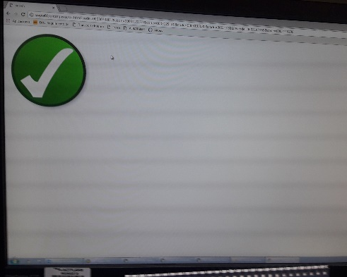
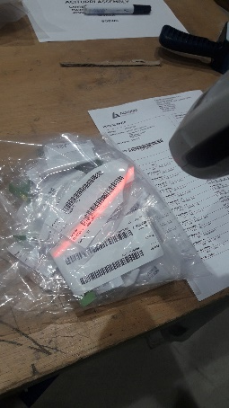
HOJA DE EXITO
Sistema de control de lotes contra notas de entrega en expediciones mediante código de barras
Fecha: 23/10/2018
Área: Almacén Ayuelas
Responsable de la mejora: Eduardo Sanjurjo
ANTES: |  |  |  |  |  |  | DESPUÉS:
PROBLEMA: |  |  |  |  |  |  | SOLUCIÓN:
CAUSAS RAICES: |  |  |  |  |  |  | BENEFICIOS:
CONTROL VISUAL
CONTROL CON CODIGO DE BARRAS
Se lee la nota de envío
1
1
2
2
3
SE COMPRUEBA A MANO QUE COINCIDEN LAS DENOMINACIONES DE LA PEGATINA EN LAS PIEZAS CON LAS DE LAS NOTAS DE ENVIO
Cada pieza que leemos va completando su casilla
Cuando hemos completado la nota de envío el sistema nos da el visto bueno.
Imagen (foto, esquema, diagrama) de la situación antes de la mejora. Resaltar los problemas
Imagen (foto, esquema, diagrama) de la situación después de la mejora. Resaltar los cambios y mejoras. A ser posible que la imagen sea desde el mismo ángulo para que sea mas visible el cambio
Alto riesgo de confusión entre lo grabado en la etiqueta de la pieza y la documentación de envío.
Riesgo de enviar piezas de más o de menos de alguna referencia.
Sistema de control mediante código de barras que compara la denominación en la pieza con la del documento de envío.
La idea original y contacto con un proveedor externo fue de Angel Altemir y Eduardo Sanjurjo con la colaboración del equipo del almacén vio la posibilidad de ejecutarlo internamente evitando el coste asociado.
Descripción del tipo de problema, como ocurre, sus efectos y sus causas
Descripción de la solución implementada, acciones, materiales, proveedor, herramientas utilizadas ….
La denominación en la pegatina a veces no esta clara.
El estar mucho tiempo teniendo que ver números pequeños incrementa el riesgo de error humano.
Ahorro de 45’ por turno en la expedición.
La mejora más importante es en seguridad, ya que se elimina el riesgo de confusión al comparar el registro en el etiquetado con el de la documentación de envío.
Valores del problema en números: tiempo perdido, material rechazado, costes, distancias de movimientos,.....
Resultado de la acción: tiempo ahorrado, reducción de rechazo, ahorros, ....¡ en números!

